Slide 1
Статистические методы обработки полученных данных

Slide 2
Содержание
Роль статистики в доклинических исследованиях
Типы данных: непрерывные, бинарные, категорийные, время-до-события
Количественные и качественные переменные.
Нормальное распределение, среднее и стандартное отклонение
Среднее, стандартное отклонение и z-показатели для распределений, которые не являются нормальными
Изменчивость статистик выборки.

Slide 3

Роль статистики в доклинических исследованиях
Статистика играет важнейшую роль в любом клиническом исследовании, начиная с дизайна, проведения, анализа и заканчивая отчетностью с точки зрения контроля, минимизации погрешностей, влияния сопутствующих факторов и измерения случайных ошибок. Для того, чтобы изучить в совокупности методы и результаты рандомизированных исследований, необходима целая подборка статистических методов.
Статистические методы обеспечивают формальный учет факторов, вызывающих различные реакции пациентов на лечение. Использование статистики в клинических исследованиях позволяет исследователям формировать рациональные и точные выводы на основе полученной информации и принимать обоснованные решения в неоднозначных случаях. Статистика — это способ предотвращения ошибок и погрешностей при проведении медицинских исследований.

Slide 4
Типы данных
Категориальные данные
Категориальные данные представляют собой характеристики. Поэтому он может представлять такие вещи, как пол человека, язык и т. Д. Категориальные данные также могут принимать числовые значения (например: 1 для женщины и 0 для мужчины). Обратите внимание, что эти числа не имеют математического значения.
Непрерывные данные
Непрерывные данные представляют измерения и, следовательно, их значенияне могут быть подсчитаны, но они могут быть измерены, Примером может служить рост человека, который можно описать с помощью интервалов в строке действительных чисел.

Slide 5
Количественные и качественные переменные.
Разделение данных на качественные и количественные — основополагающий принцип разделения данных на типы. Чтобы определить тип, нужно выяснить, можно ли объективно измерить исследуемую характеристику с помощью чисел.

Slide 6
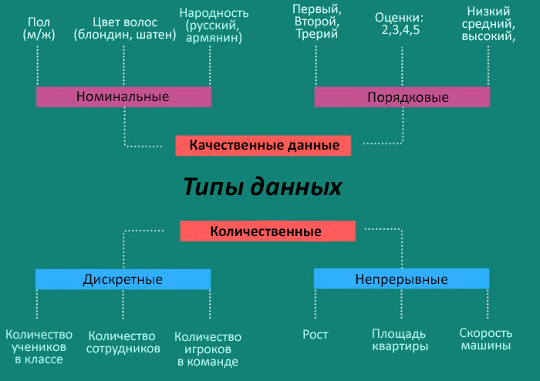

Slide 7
Нормальное распределение - это наиболее часто используемое распределение вероятностей в количественной финансовой практике. Оно играет ключевую роль в современной портфельной теории и ряде технологий управления рисками.
Стандартное отклонение является одним из тех статистических терминов в корпоративном мире, которое позволяет поднять авторитет людей, сумевших удачно ввернуть его в ходе беседы или презентации, и оставляет смутное недопонимание тех, кто не знает, что это такое, но стесняется спросить.

Slide 8
Стандартизованная оценка - это мера относительного разброса наблюдаемого или измеренного значения, которая показывает, сколько стандартных отклонений составляет его разброс относительного среднего значения. Это безразмерный статистический показатель, используемый для сравнения значений разной размерности или шкалой измерений.
Абсолютное значение z представляет собой оценку (в единицах стандартного отклонения) расстояния между x и его средним значением μ в общей совокупности. Если z меньше нуля, то x ниже средней, если z больше нуля, то x расположен выше средней μ.
Значения {\displaystyle z} не только удобное средство информации о положении некоторого значения, связанного со средним и измеренного в единицах стандартного отклонения, но и шаг вперед к преобразованию множества {\displaystyle xi} в произвольную шкалу с удобными характеристиками среднего и стандартного отклонения.

Slide 9

Изменчивость статистик выборки
В связи с этим различают два типа изменчивости или варьирования: количественная и качественная. В качестве примера количественной изменчивости следует отнести: изменчивость количества колосков в колосе пшеницы, изменчивость размеров и веса семян, содержания в них жиров, белков и т.д. Примером качественного варьирования служат: изменение окраски или опушенности различных органов растения, гладкий и морщинистый горох, обладающий зеленой или желтой окраской, различная степень пораженности растений болезнями и вредителями.

Slide 10
КОЛИЧЕСТВЕННАЯ ИЗМЕНЧИВОСТЬ
Основными статистическими характеристиками количественной изменчивости являются следующие:
Средняя арифметическая – x,
Дисперсия – S²,
Стандартное отклонение – S,
Коэффициент вариации – V, %,
Стандартная ошибка средней арифметической S_{X},
Относительная ошибка – S_{X}, %.

Slide 11
КАЧЕСТВЕННАЯ ИЗМЕНЧИВОСТЬ
Основными статистическими характеристиками качественной изменчивости являются следующие:
Доля признака – p и q,
Стандартное отклонение – S
Коэффициент вариации – V, %
Ошибка выборочной доли – Sp.

Slide 12
Контрольные вопросы
1.Какую роль играет статистики в доклинических исследованиях?
2.Какими бываю типы данных?
3.Количественные и качественные переменные.
4.Понятия нормальное распределение, среднее и стандартное отклонение
5.Среднее, стандартное отклонение и z-показатели для распределений, которые не являются нормальными
6.Какие виды изменчивости статистик выборки различают?

Slide 13
Спасибо за внимание!

